Slide 1
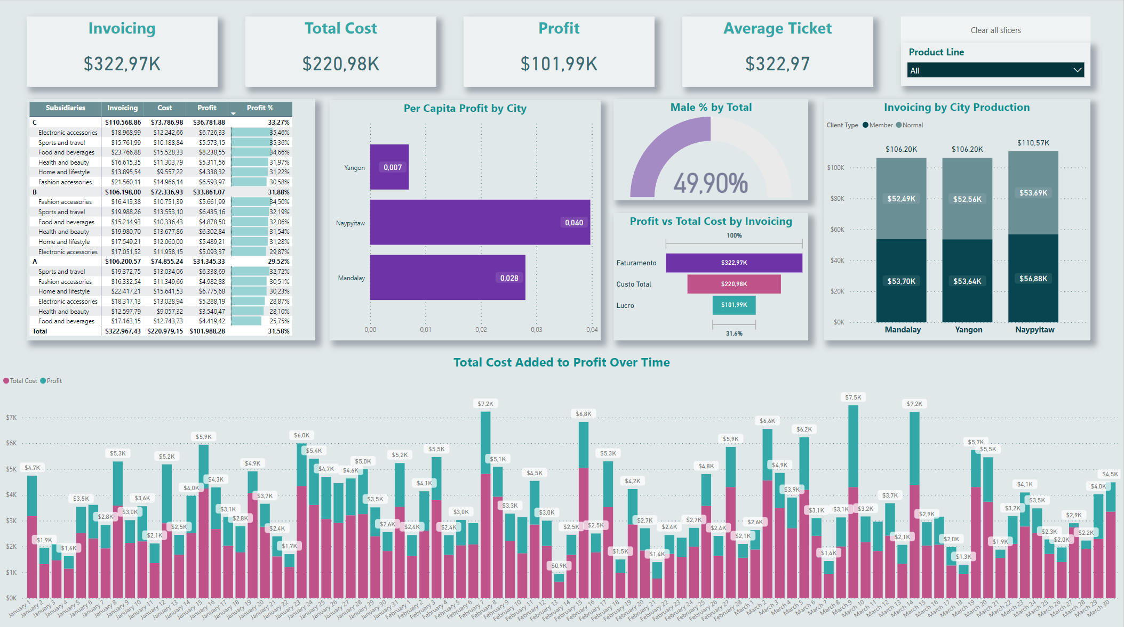
OVERVIEW DOS NOSSOS DADOS

Slide 2
Primeira observação que podemos fazer é a de que a Filial C foi a filial mais rentável dentre as 3 filiais. Outra observação também é a de que o custo total é de ~68% do faturamento total.

Slide 3
Primeira observação que podemos fazer é a de que a Filial C foi a filial mais rentável dentre as 3 filiais. Outra observação também é a de que o custo total é de ~68% do faturamento total.

Slide 4
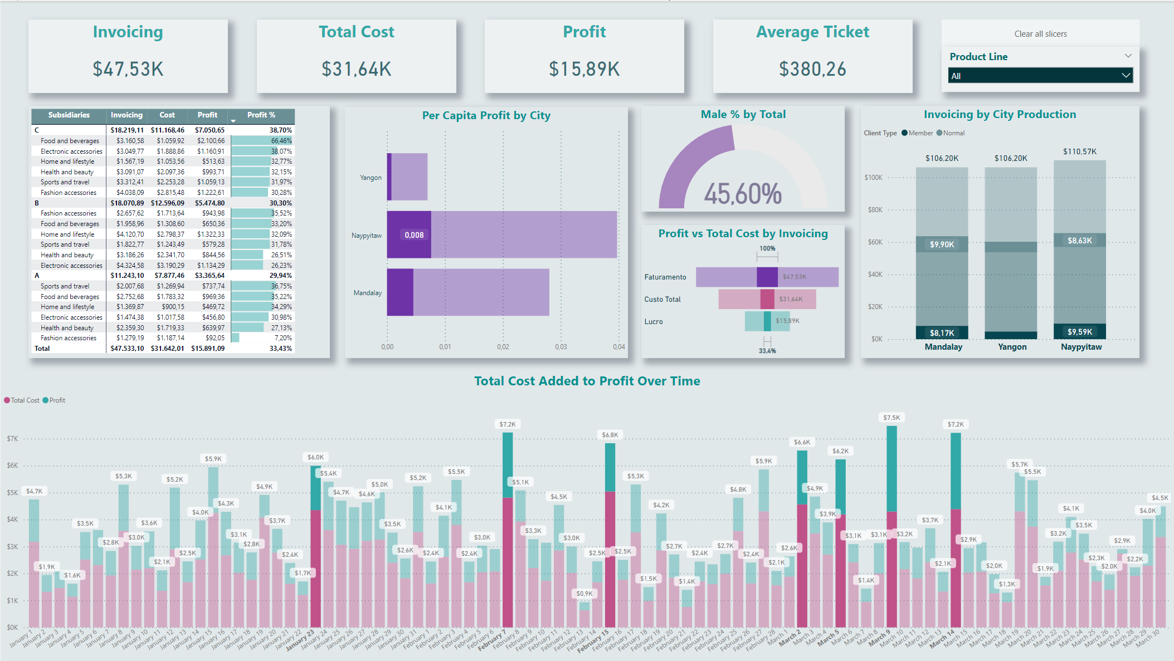
SELECIONANDO OS OUTLIERS POSITIVOS

Slide 5
Selecionando os destaques de faturamento (faturamento acima de R$ 6K), podemos observar algumas informações interessantes, como o destauqe da Filial C com 38,70% do faturamento, o ticket médio que subiu de $322,97 para $380,28 (um aumento de 17,95%).

Slide 6
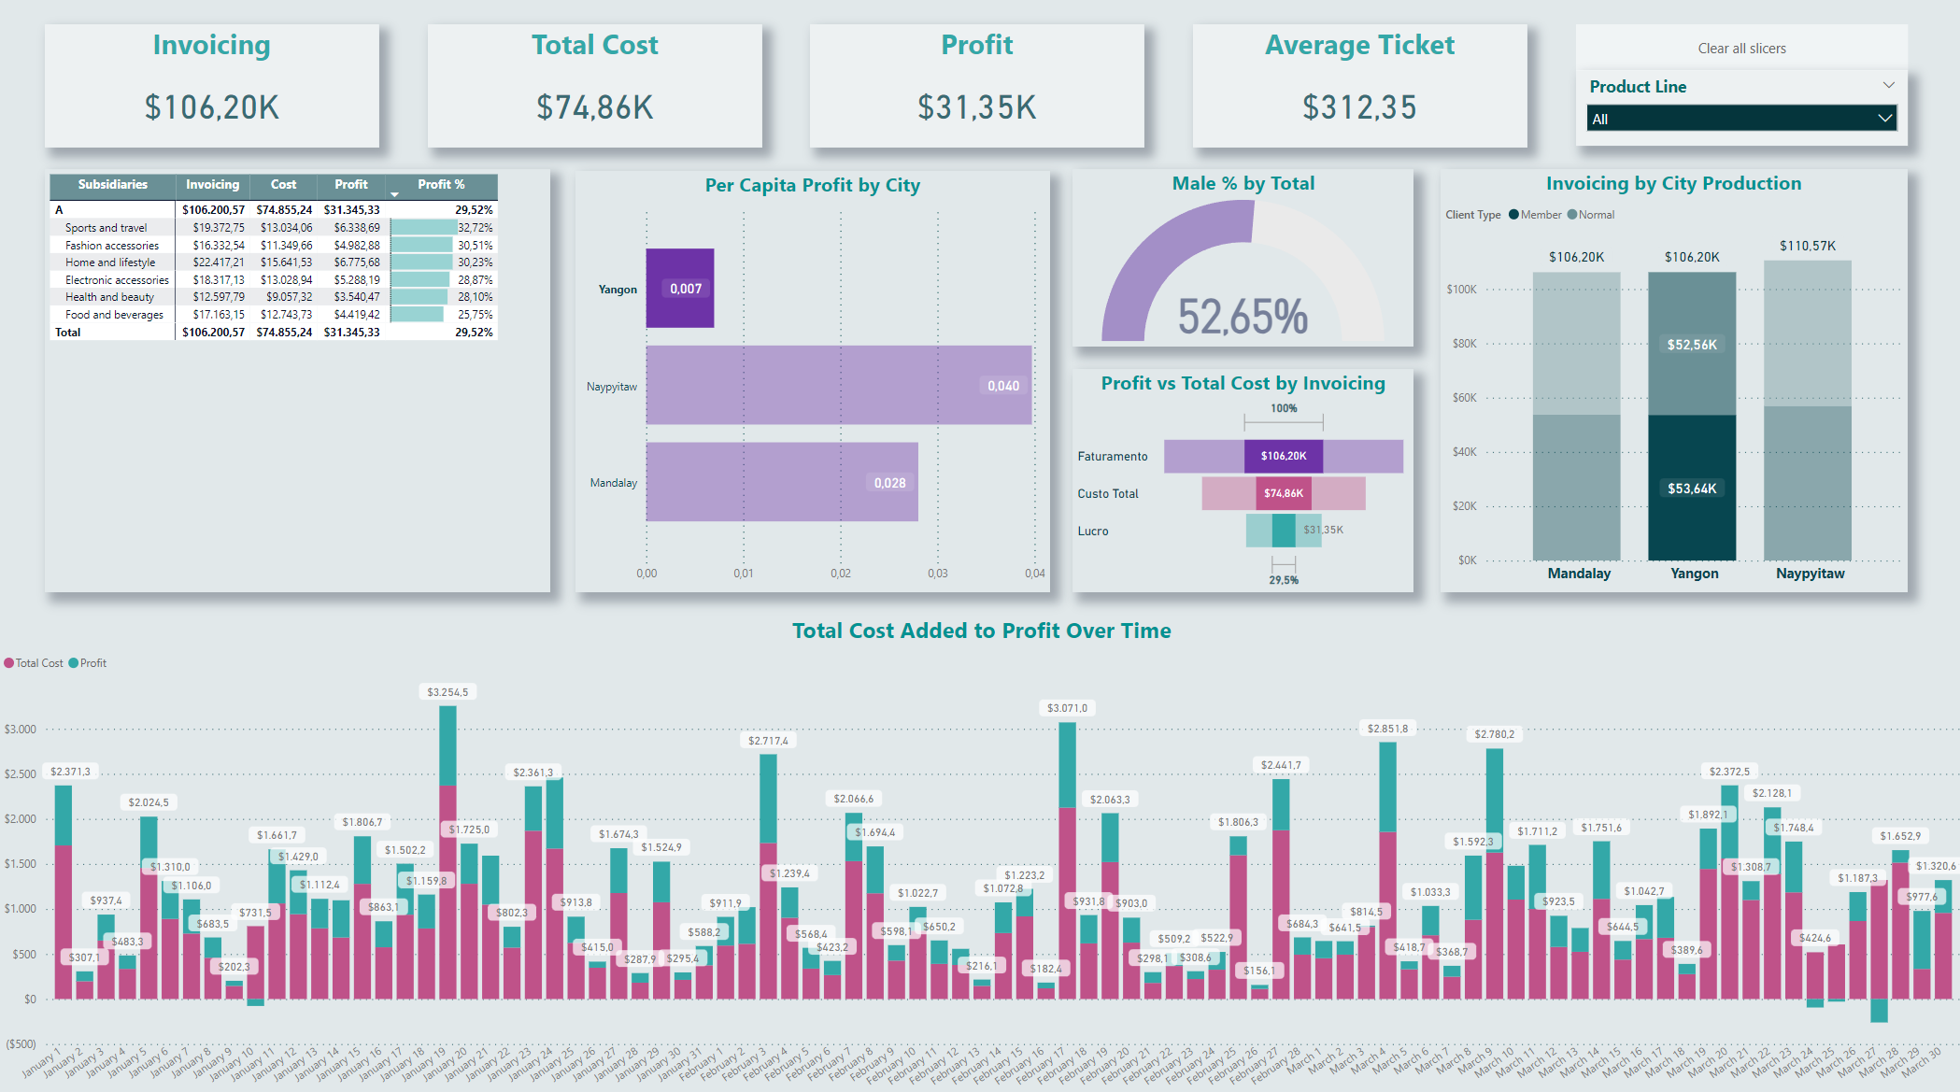
SELECIONANDO A CIDADE COM MENOR LUCRO PER CAPITA

Slide 7
Quando selecionamos dos nossos dados o Lucro Per Capita mais baixo, da cidade de Yangon, vemos que apesar de ser a cidade com maior população (com a população de 4.477.638 de habitantes), acaba sendo a cidade com menor faturamento por habitante

Slide 8
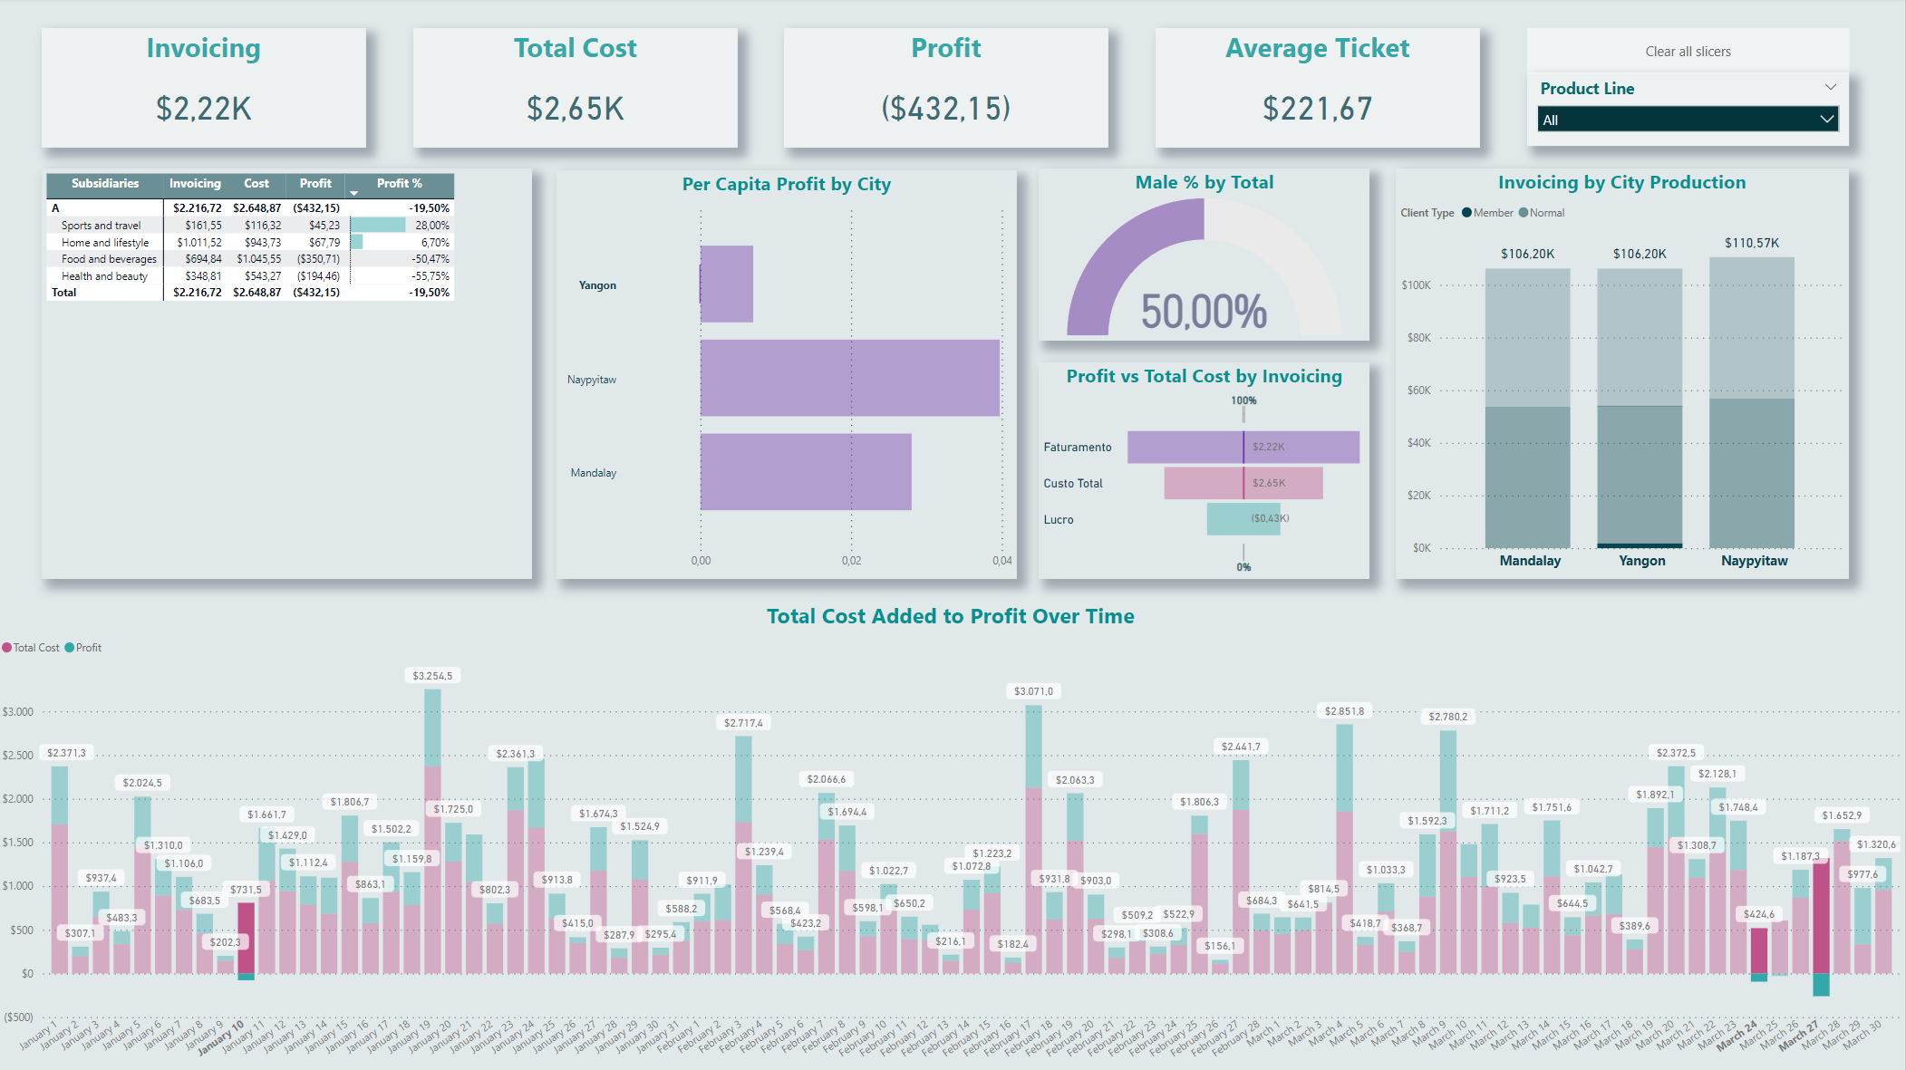
Ao selecionarmos os outliers negativos, conseguimos identificar as linhas de produtos que tiveram menor lucro ou até mesmo lucro negativo (prejuízo).
Obtendo 5 dias de lucros acima de $2,5K

Slide 9
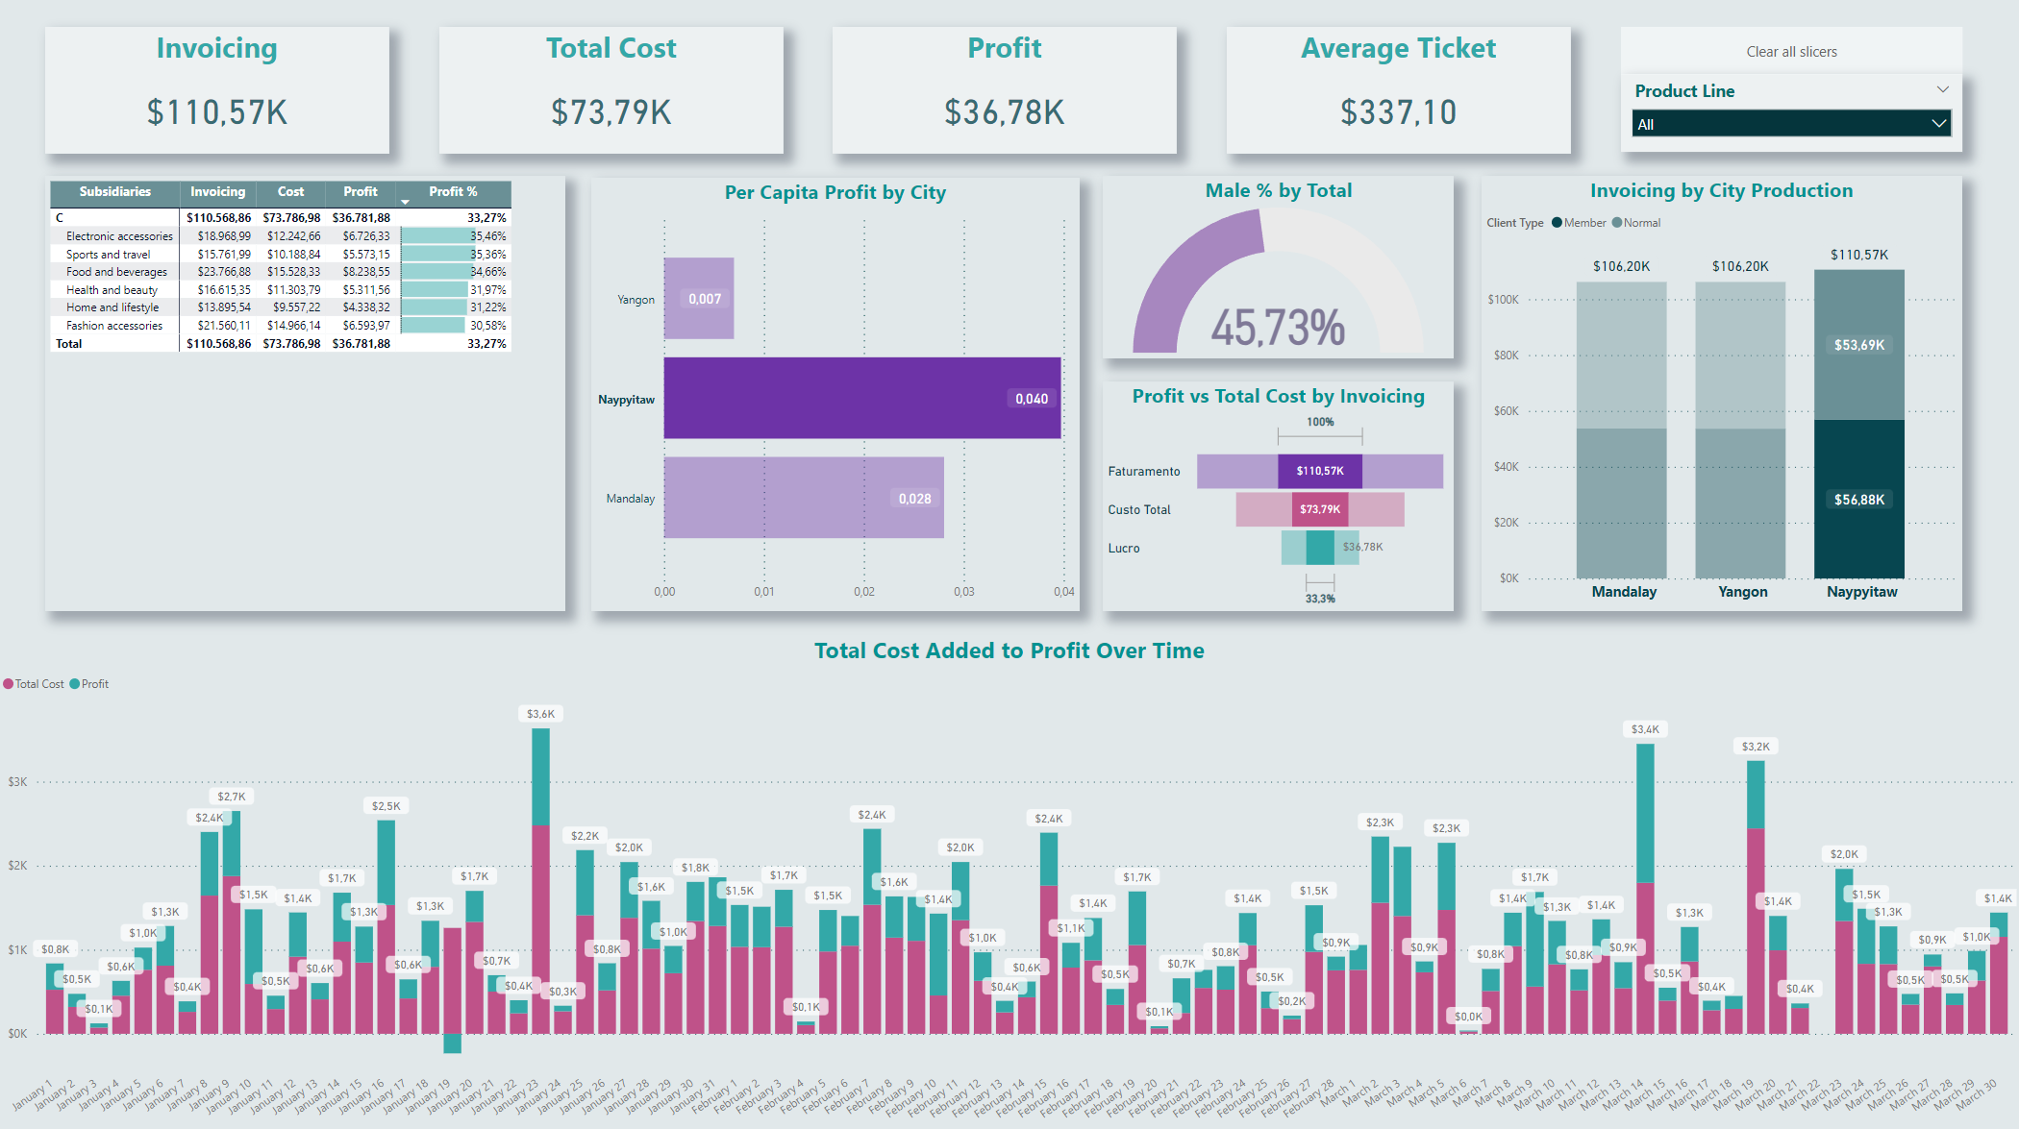
SELECIONANDO A CIDADE COM MAIOR LUCRO PER CAPITA

Slide 10
Já quando observamos nosso maior Faturamento Per Capita, vemos que além se ser o nosso maior faturamento, também é a cidade com menor numero de habitants, dentre as cidades que temos, com 925.900 habitantes.

Slide 11
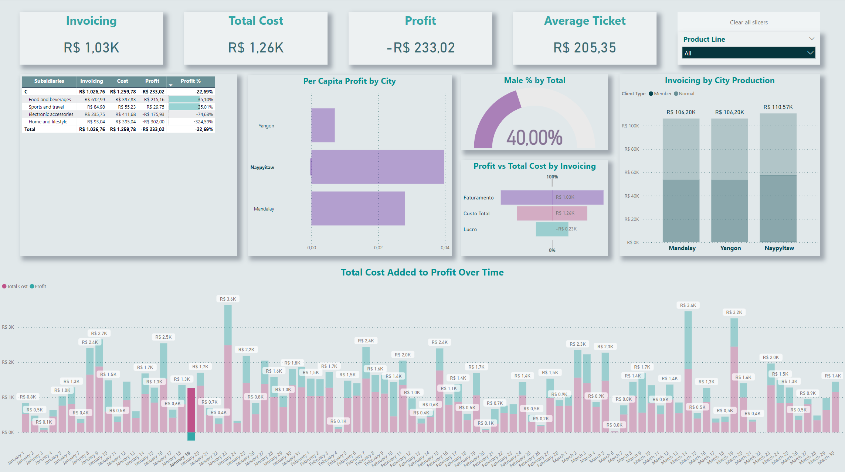
Para este caso vimos que apenas um unico dia tivemos faturamento com deficit, o que mostra a maior consistência das vendas da Filial C. Novamente vemos as linhas de produtos que nos deram maior prejuízo, sendo casa e estilo de vida e acessorios eletronicos.
Apesar de termos alguns dias com mais de $ 3K de faturamento, podemos concluír que esta Filial C tem uma constancia de vendas diárias.

